Slide 1
Expansão e ouro na
América portuguesa

Slide 2
Expansão e ouro na América portuguesa
OBJETIVOS
Relacionar conceitos de História com o estudo de Geografia e Arte.
Compreender parte do processo da formação econômica, territorial e populacional do Brasil.
Retomar conhecimentos importantes que relacionam a ocupação portuguesa e a extração de ouro em regiões que hoje fazem parte do território brasileiro.

Slide 3
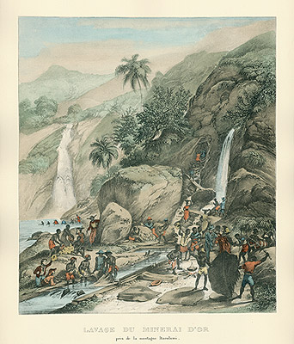
Expansão e ouro na América portuguesa
INTRODUÇÃO
Na História do Brasil, o século XVIII é conhecido como o Século do Ouro e a região de Minas Gerais tem importância central nesse momento de nossa história.
Mineração de ouro por lavagem perto do morro do Itacolomi, por Johann Moritz Rugendas (c.1825).

Slide 4
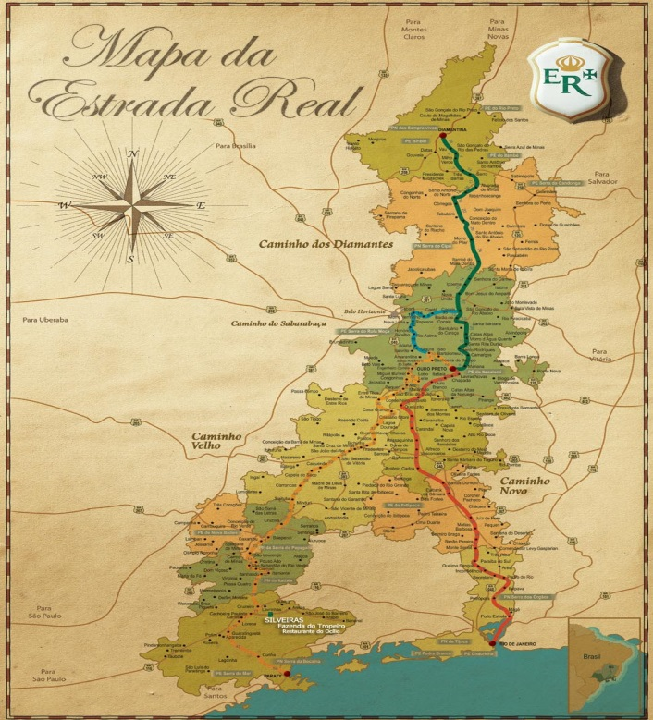
Expansão e ouro na América portuguesa
Somente com as expedições de interiorização realizadas pelos bandeirantes, no fim do século XVII, grandes jazidas auríferas foram encontradas no interior da colônia.
Século XVII: mapa da Estrada Real ligando as minas de ouro ao litoral da colônia (Paraty e Rio de Janeiro) para então ser enviado à Europa.

Slide 5
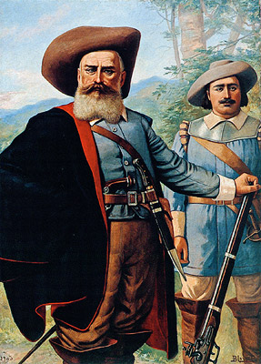
Expansão e ouro na América portuguesa
PESQUISANDO E DEBATENDO
Os bandeirantes foram retratados de uma forma muito diferente do que eram de fato.
Quais as principais atividades dos bandeirantes?
Em que o retrato ao lado difere da forma como os bandeirantes eram efetivamente?
Por que houve essa idealização da figura e das atividades dos bandeirantes?
Domingos Jorge Velho, por Benedito Calixto (1903).

Slide 6
Expansão e ouro na América portuguesa
RELACIONANDO COM A GEOGRAFIA
A interiorização da colonização e a exploração do ouro só foi possível por meio do desenvolvimento da cartografia (elaboração de mapas).
A cartografia e o uso de hidrovias na ocupação do interior
Seguindo o curso dos rios e usando dos recursos fornecidos pela hidrografia, transportavam-se pessoas e mercadorias.
Os rios facilitavam a orientação geográfica no
interior.

Slide 7
Expansão e ouro na América portuguesa
ALGUMAS OBSERVAÇÕES
A mineração consolidou a ocupação do interior por meio da formação de cidades no centro-sul da colônia portuguesa.
Rotas comerciais em todo o território colonial eram interligadas pela ação dos tropeiros. Essas rotas, cujo centro eram as regiões mineradoras (principalmente de Minas Gerais), consolidavam e dinamizavam o mercado interno.
Configurou-se uma sociedade com mobilidade
social e uma maior possibilidade de obtenção
de riquezas.

Slide 8
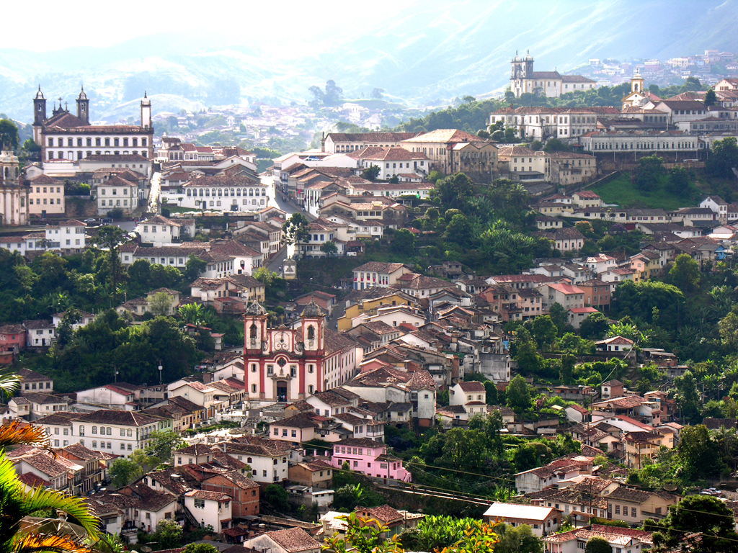
Expansão e ouro na América portuguesa
Esse maior dinamismo da sociedade nas regiões mineradoras também pode ser verificado:
em uma arquitetura urbana inovadora em relação ao que já havia no litoral colonial;
nas obras de um dos momentos mais importantes de
nossa literatura: o Arcadismo.
Ouro Preto (MG), a cidade mais rica de todo o continente americano ao longo do século XVIII.

Slide 9
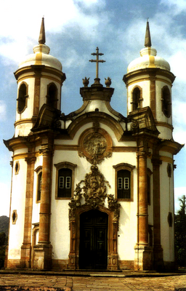
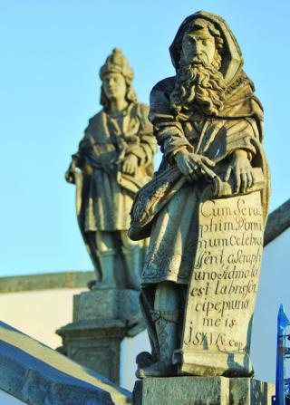
Expansão e ouro na América portuguesa
ATIVIDADES
Aleijadinho foi o artista mais importante da arte colonial. Observe abaixo algumas de suas obras e responda:
Em qual estilo artístico elas se inserem?
Quais os vínculos que podemos fazer com a religiosidade colonial?
Igreja São Francisco de Assis em Ouro Preto, MG, (século XVIII).
Profetas em Congonhas do Campo, MG, (século XVIII).

Slide 10
Expansão e ouro na América portuguesa
PARA SABER MAIS
ABUD, Kátia Maria. O sangue intimorato e as nobilíssimas tradições - a construção de um símbolo paulista: o bandeirante. (Tese de doutorado). São Paulo: USP, 1985.
REGO, Lígia; BRAGA, Ângela. Antônio Francisco Lisboa: o Aleijadinho. São Paulo: Moderna, 1999.

